Slide 1
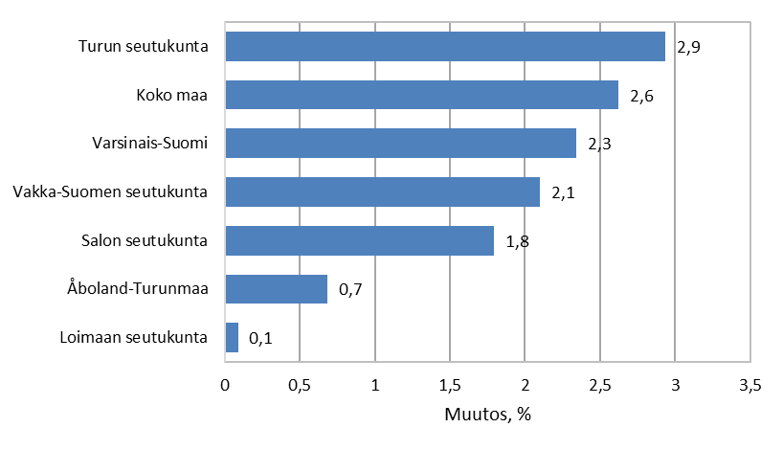
Yrityskannan muutos seutukunnittain Varsinais-Suomessa 2021–2022
Vuoden 2023 aluerajat Lähde: Tilastokeskus

